Slide 1
সবাইকে শুভেচ্ছা
স্বাগতম

Slide 2
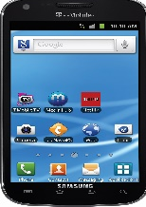
মোঃহাবিবুর রহমান
ইনস্ট্রাক্টর (পদার্থবিজ্ঞান)
টেকনিক্যাল স্কুল ও কলেজ
কিশোরগঞ্জ ।
0171৫৩৪২৯৩৪
শ্রেণিঃ দশম
বিষয়ঃ পদার্থ বিজ্ঞান
অধ্যায়ঃ ১১তম
সময়ঃ ৪৫ মিনিট

Slide 3
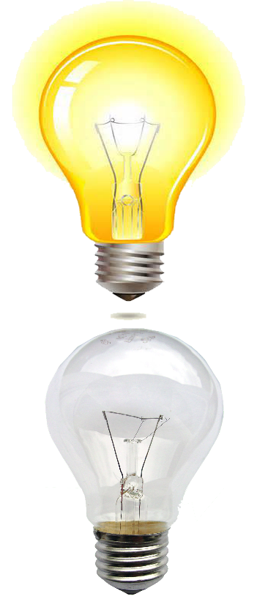
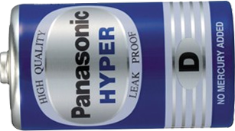
তড়িৎ প্রবাহের ফলে বাতিটি জ্বলে উঠল।
শিক্ষার্থীরা কী দেখতে পাচ্ছ?
+
+
+
+
+
+
+
+
+
+
+

Slide 4
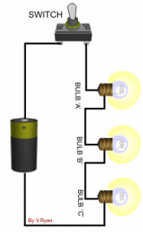
বিভিন্ন প্রকার তড়িৎ বর্তনী
শিক্ষার্থীরা কী দেখতে পাচ্ছ?

Slide 5
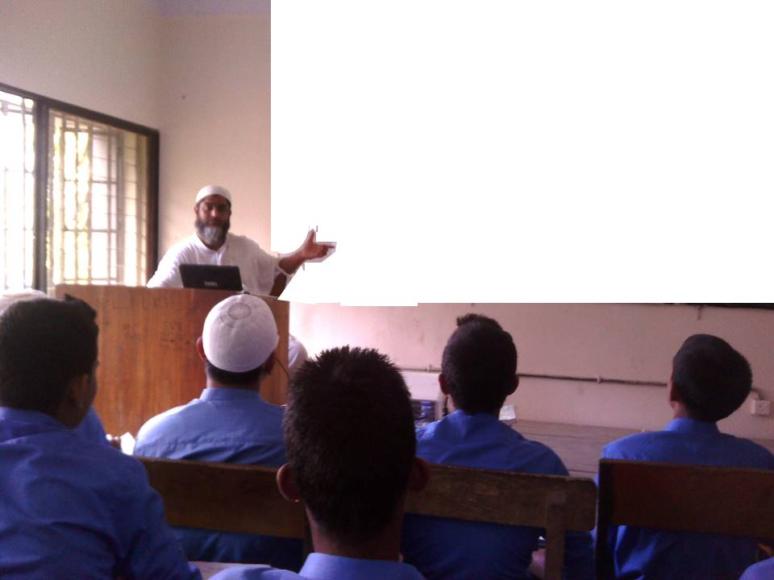
চল তড়িৎ
Current Electricity

Slide 6
শিখনফল
এ পাঠ শেষে শিক্ষার্থীরা .................
তড়িৎ প্রবাহের দিক ও ইলেকট্রন প্রবাহের দিক ব্যাখ্যা করতে পারবে।
পরিবাহী, অপরিবাহী ও অর্ধপরিবাহী পদার্থ কী তা ব্যাখ্যা করতে পারবে।
বর্তনী কী তা বলতে পারবে।
শ্রেণি ও সমান্তরাল বর্তনী সংযোগ দিতে পারবে।
শ্রেণি ও সমান্তরাল বর্তনীর গুরুত্ব ব্যাখ্যা করতে পারবে।

Slide 7
t সময়ে Q পরিমাণ আধান প্রবাহিত হয়।
e
e
e
e
e
e
পরিবাহী তার
ইলেকট্রন প্রবাহ
নিম্ন বিভবের বস্তু
উচ্চ বিভবের বস্তু
গাণিতিকভাবে, কোন পরিবাহীর মধ্যে একক সময়ে যে পরিমাণ আধান প্রবাহিত হয় তাকে তড়িৎ প্রবাহ বলে। তড়িৎ প্রবাহের একক অ্যাম্পিয়ার।
অর্থ্যাৎ তড়িৎ প্রবাহ, I = $\frac{Q}{t}$
বিভব পার্থক্য শূণ্য না হওয়া পর্যন্ত ইলেকট্রন প্রবাহ অবিরতভাবে চলতে থাকবে।
ইলেকট্রন প্রবাহিত হয় নিম্ন বিভবের বস্তু থেকে উচ্চ বিভবের বস্তুর দিকে।
ইলেকট্রনের এই প্রবাহকেই তড়িৎ প্রবাহ বলা হয়।

Slide 8
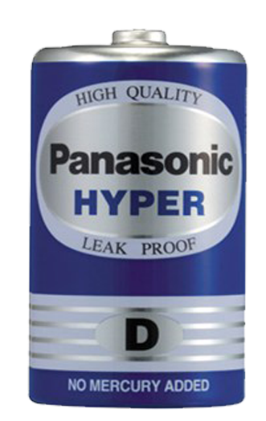
+
-
+
-
+
e
প্রচলিত নিয়ম অনুসারে,
ধনাত্নক আধান প্রবাহিত হয় উচ্চতর বিভব থেকে নিম্নতর বিভবের দিকে।
তড়িৎ প্রবাহ মানেই ইলেকট্রন প্রবাহ।
ইলেকট্রন প্রবাহিত হয় নিম্নতর বিভব থেকে উচ্চতর বিভবের দিকে।
অর্থ্যাৎ তড়িৎ প্রবাহিত হয় ধনাত্নক প্রান্ত থেকে ঋণাত্নক প্রান্তের দিকে।

Slide 9
একক কাজ
10 A তড়িৎ প্রবাহের তাৎপর্য কী?
নিরবিচ্ছিন্ন তড়িৎ প্রবাহ পাওয়ার জন্য কী করতে হবে?
একটি তড়িৎ কোষের দুই প্রান্তের সাথে যুক্ত তারের মধ্য দিয়ে প্রতি মিনিটে ৬০ কুলম্ব আধান প্রবাহিত হচ্ছে। তড়িৎ প্রবাহের মান কত?

Slide 10
বাল্ব
তামার তার
সিলিকন তার
সুইচ
কাঠ
ব্যাটারি
+
ON
OFF
+
+
+
+
+
+
+
+
+
+
+
+
+
+
+
+
+
+
+
+
+
বাতিটি কি জ্বলল?
যে সকল পদার্থের মধ্য দিয়ে তড়িৎ প্রবাহ চলতে পারে না তাকে অপরিবাহী পদার্থ বলে।
যে সকল পদার্থের মধ্য দিয়ে সহজেই তড়িৎ প্রবাহ চলতে পারে তাকে পরিবাহী পদার্থ বলে।
যে সকল পদার্থের মধ্য দিয়ে সামান্য পরিমাণে তড়িৎ প্রবাহিত হয় তাই অর্ধপরিবাহী পদার্থ।
সুবিধামত অপদ্রব্য বা ভেজাল মিশিয়ে অর্ধপরিবাহী পদার্থের তড়িৎ পরিবাহীতা বৃদ্ধি করা যায়।

Slide 11
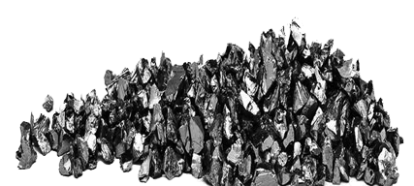
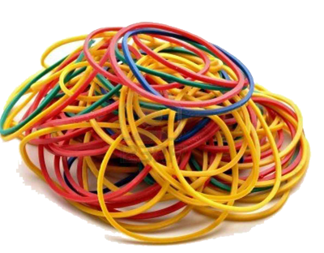
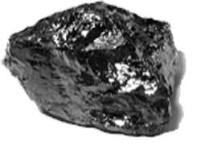
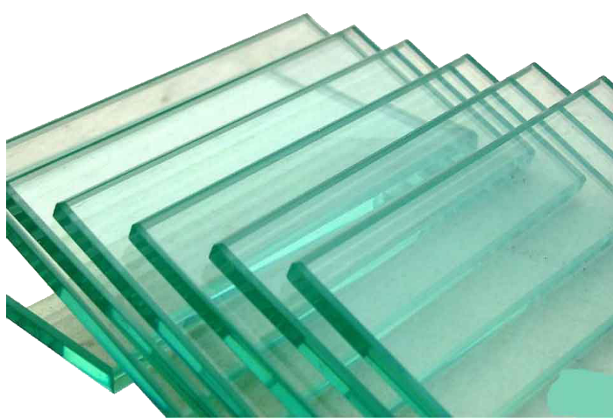
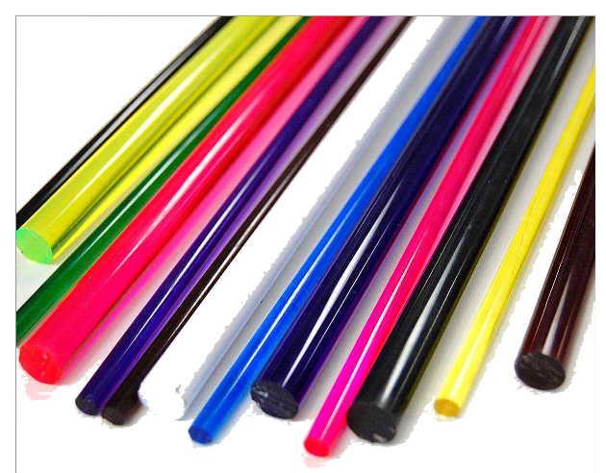
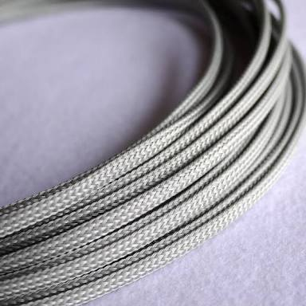
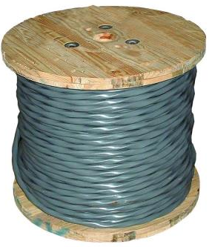
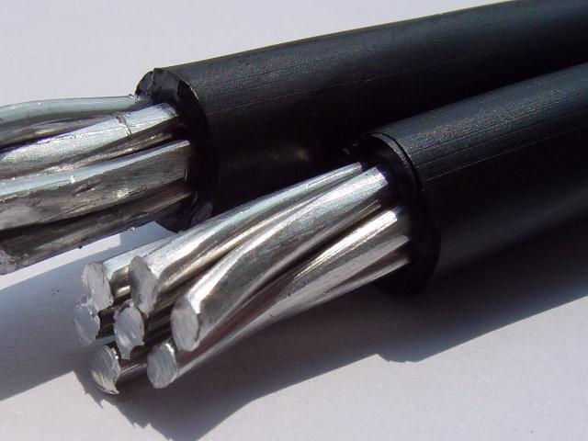
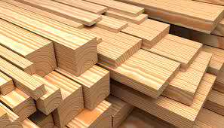
কঠিন পদার্থ
পরিবাহী
অপরিবাহী
অর্ধপরিবাহী
অ্যালুমিনিয়াম তার
সিলিকন
রাবার
রূপার তার
তামার তার
জার্মেনিয়াম
কাঠ
প্লাস্টিক
কাচ

Slide 12
জোড়ায় কাজ
তড়িৎ পরিবাহী ধর্মের উপর ভিত্তি করে পদার্থ কত প্রকার?
বৈদ্যুতিক তারকে প্লাস্টিক দ্বারা আবৃত করা হয় কেন তা ব্যাখ্যা কর।

Slide 13
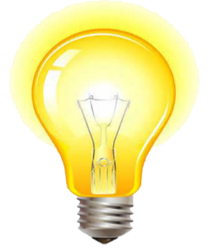
+
+
+
+
+
+
+
+
+
+
+
রাস্তা
মানুষের চলার পথকে কী বলা হয়?
তড়িৎ প্রবাহ চলার পথকে তড়িৎ বর্তনী বলা হয়।

Slide 14
+
+
+
+
+
+
+
+
+
+
যদি বর্তনীতে তড়িৎ উপকরণসমূহের প্রথমটির এক প্রান্তের দ্বিতীয়টির এক প্রান্ত, দ্বিতীয়টির অপর প্রান্তের তৃতীয়টির এক প্রান্ত সংযুক্ত থাকে তবে ঐ সংযোগকে শ্রেণী সংযোগ বলা হয়।
শ্রেণি বর্তনীতে একটি বাতি নষ্ট হলে অন্য বাতিগুলো জ্বলবে না।

Slide 15
+
+
+
+
+
+
+
+
যদি বর্তনীতে তড়িৎ উপকরণসমূহের সব কটির এক প্রান্ত একটি সাধারণ বিন্দুতে এবং অপর প্রান্তগুলো অন্য একটি সাধারণ বিন্দুতে সংযুক্ত থাকে তবে ঐ সংযোগকে সমান্তরাল সংযোগ বলা হয়।
সমান্তরাল বর্তনীতে একটি বাতি নষ্ট হলেও অন্য বাতিগুলো জ্বলবে।

Slide 16
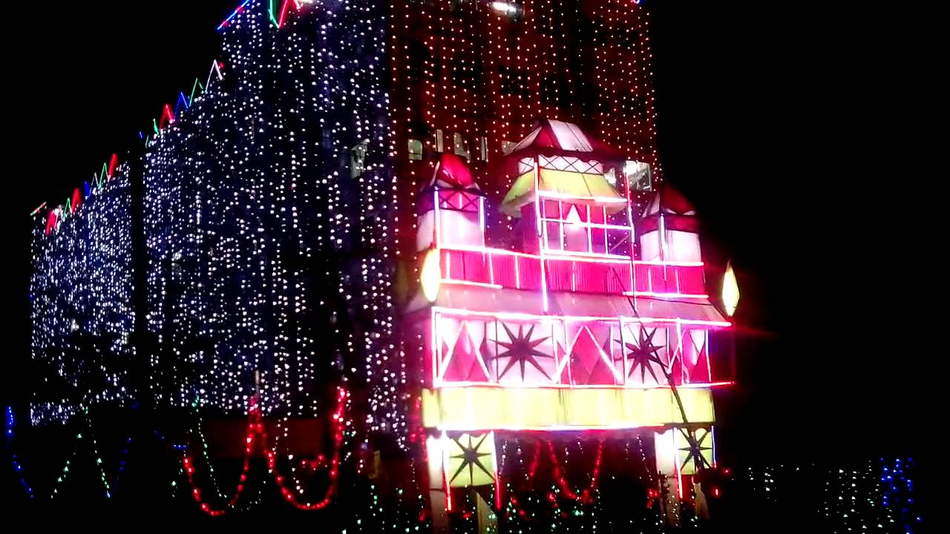
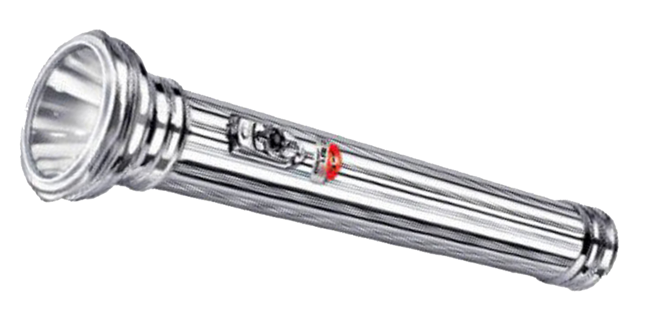
দল-১
বিয়ে বাড়িতে আলোকসজ্জায় ব্যবহৃত বাতিগুলো কীভাবে সংযুক্ত থাকে তা চিত্রসহ ব্যাখ্যা কর।
দল-২
টর্চ লাইটে ব্যাটারিগুলোকে কীভাবে সংযুক্ত করা হয় তা ব্যাখ্যা কর।

Slide 17
মূল্যায়ন
ধাতব তারের মধ্য দিয়ে আধান পরিবহন করে কোনটি?
ক
পরমাণু
খ
ইলেকট্রন
গ
প্রোটন
ঘ
নিউট্রন
কোনটির মধ্য দিয়ে ইলেকট্রন মুক্তভাবে চলাচল করে?
সঠিক উত্তরের জন্য বৃত্তের উপর ক্লিক কর
ক
পরিবাহী
খ
অপরিবাহী
গ
কুপরিবাহী
ঘ
অর্ধপরিবাহী
শর্ট সার্কিটের ফলে বর্তনীতে বিদ্যুৎ প্রবাহ ..............।
ক
বন্ধ হয়
খ
স্থির থাকে
গ
শুরু হয়
ঘ
কমে যায়

Slide 18
বাড়ির কাজ
বিদ্যুৎ স্পৃষ্ট কোন ব্যক্তিকে হাত দিয়ে ছাড়ানো উচিত নয় কেন তা ব্যাখ্যা কর।
বাসা-বাড়িতে বৈদ্যুতিক যন্ত্রপাতিগুলোকে কোন পদ্ধতিতে সংযোগ করা উচিত তা চিত্রসহ ব্যাখ্যা কর।

Slide 19
চলুন সকলে মিলে “এসডিজি”এর ১৭টি লক্ষ্য বাস্তবায়ন করি,
২০৩০ সনের মধ্যে পৃথিবীর সেরা এই সোনার বাংলাদেশটি গড়ি।

Slide 20
আল্লাহ্‌ আমাদের উপর সহায় হউন
আজ এ পর্যন্তই
খোদা হাফেজ।

Slide 21
ধন্যবাদ

